Slide 1
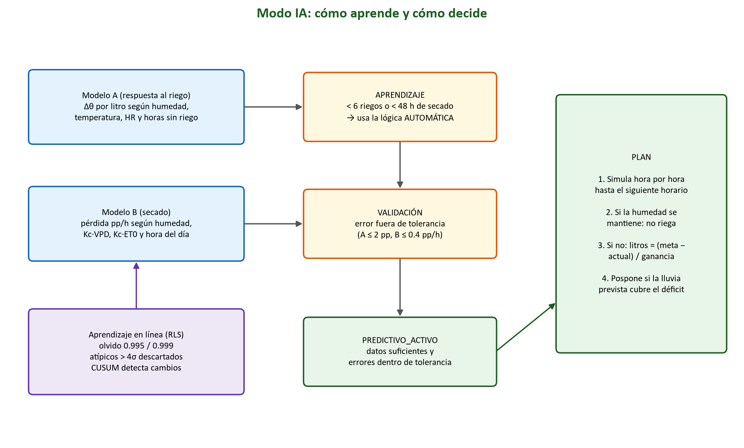
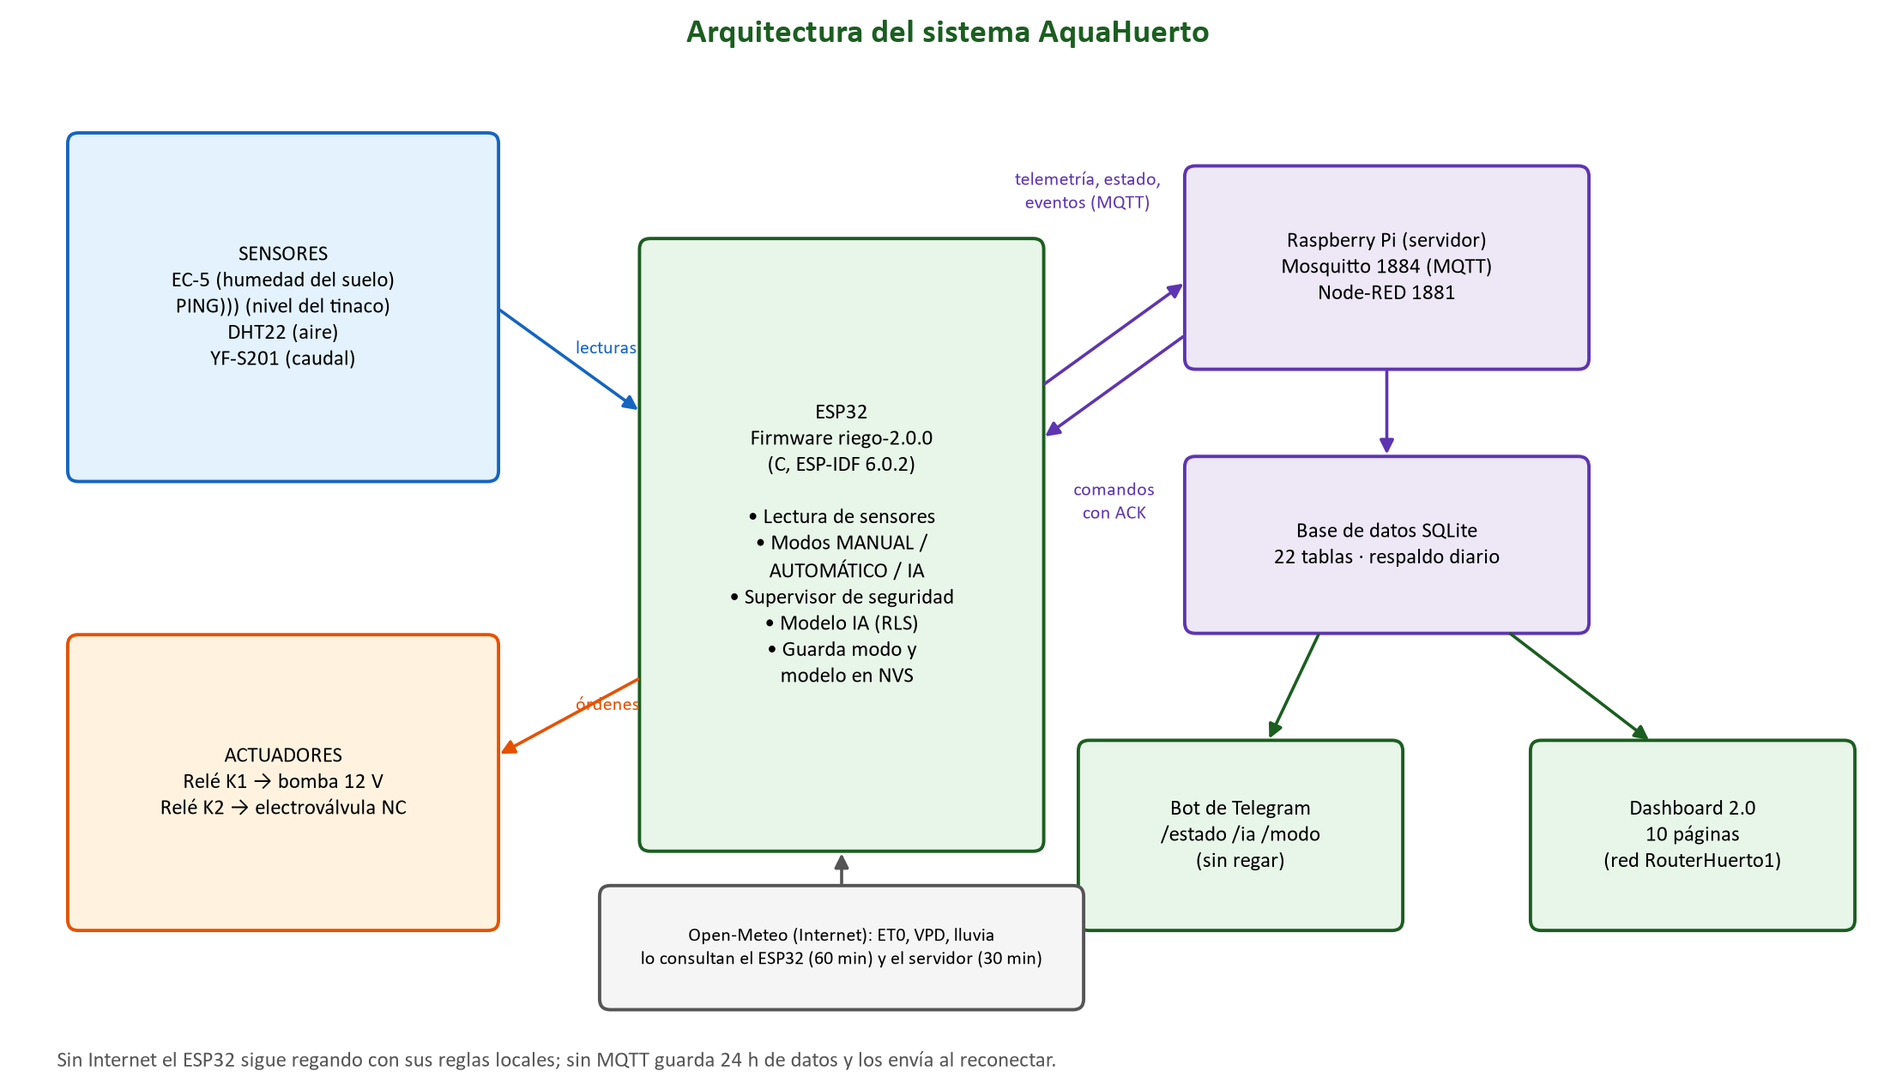
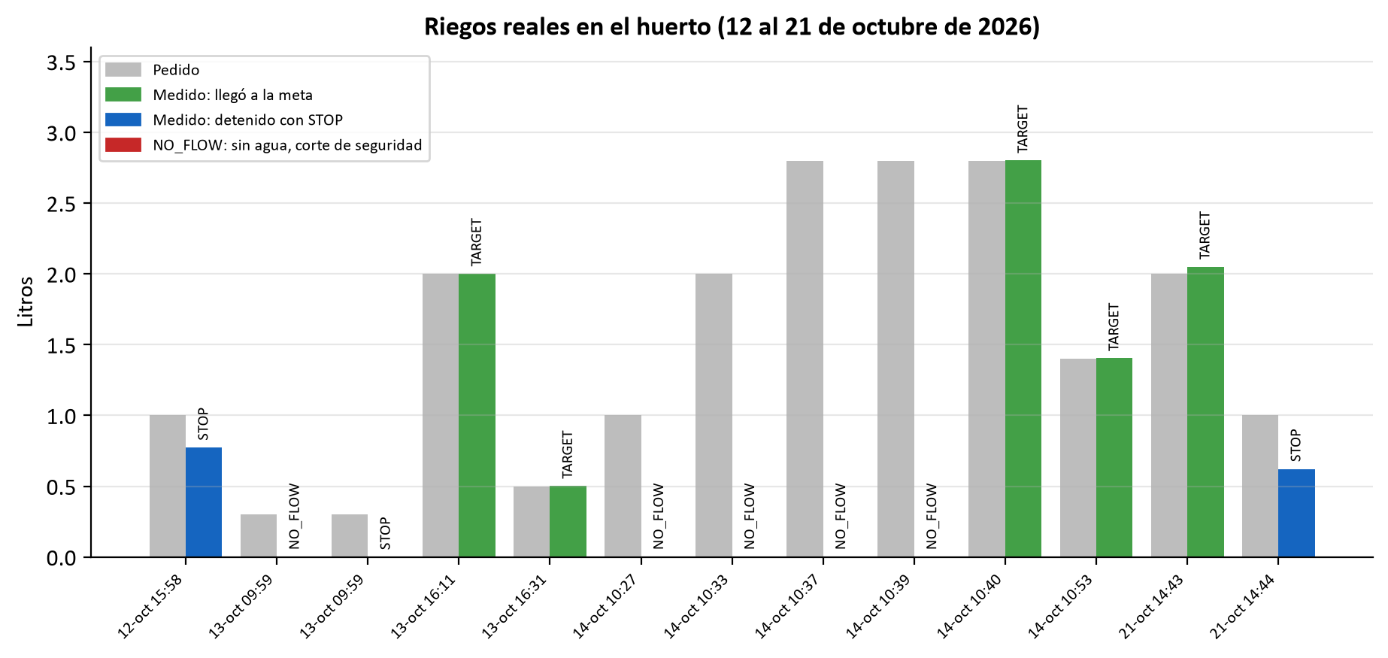
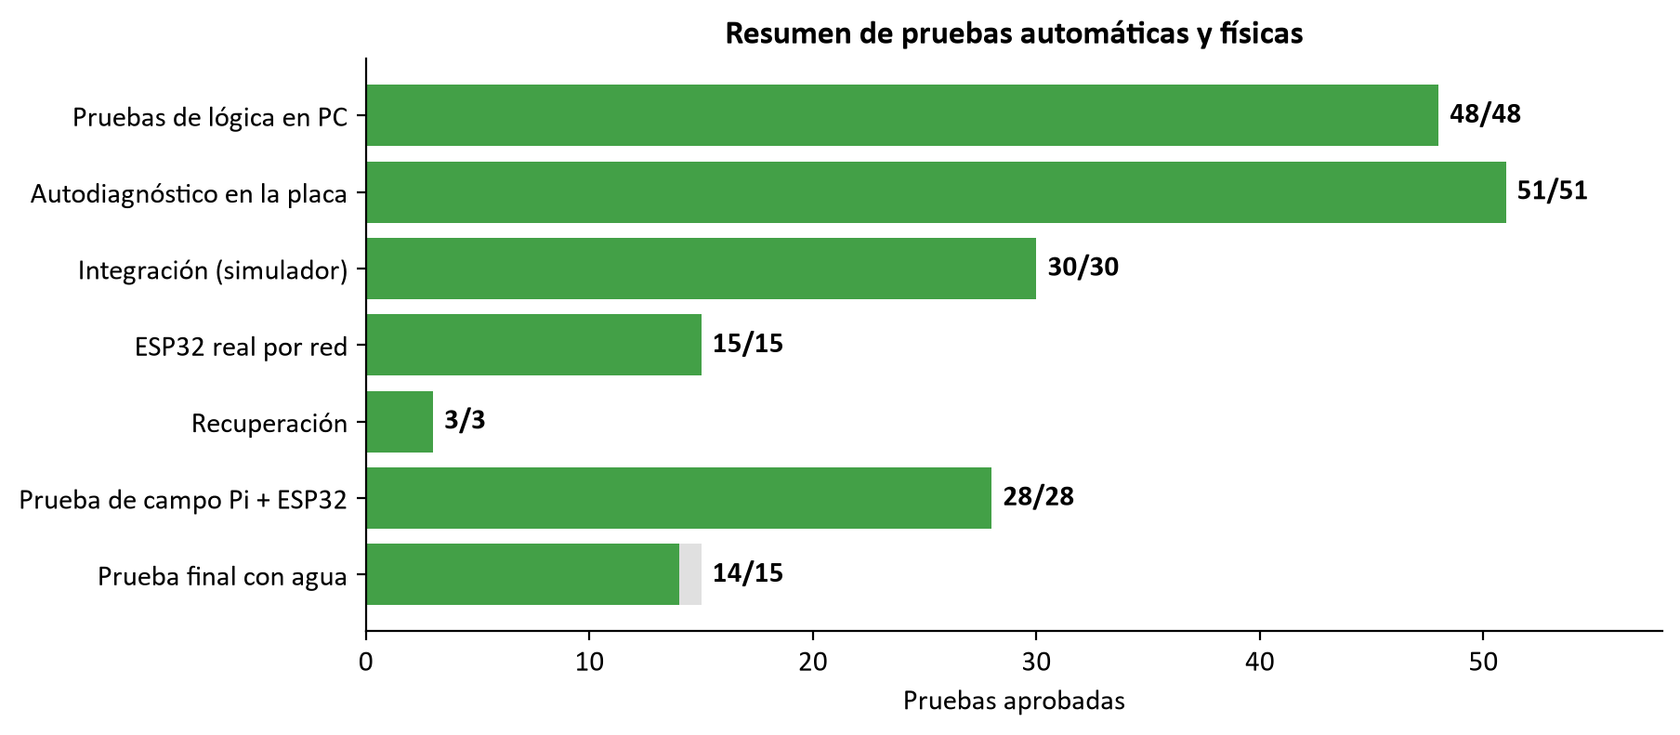
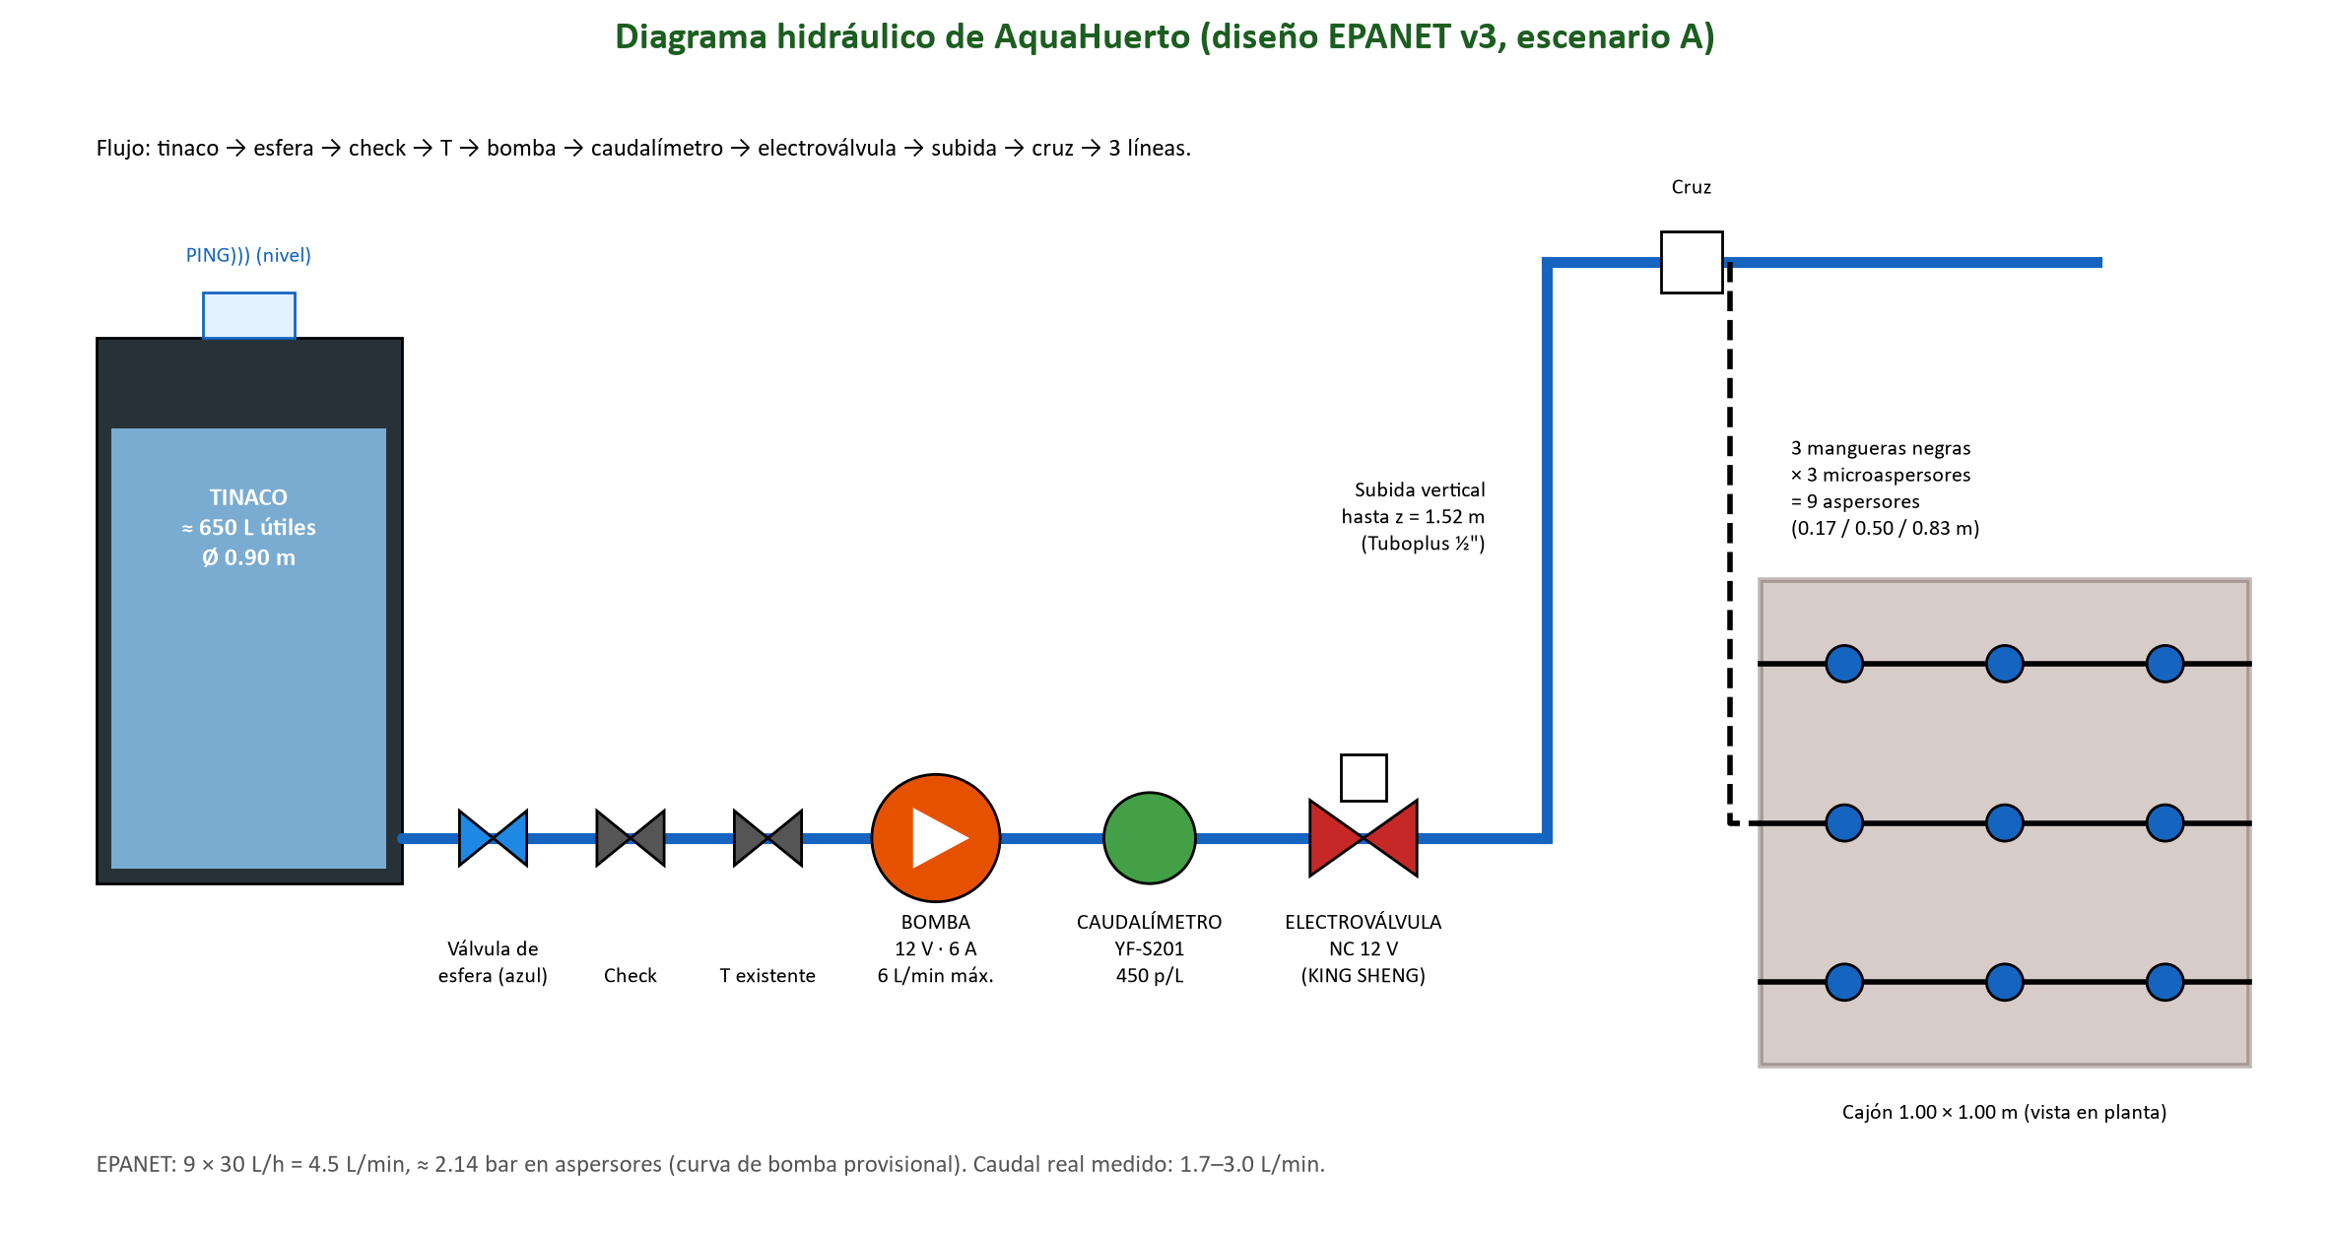
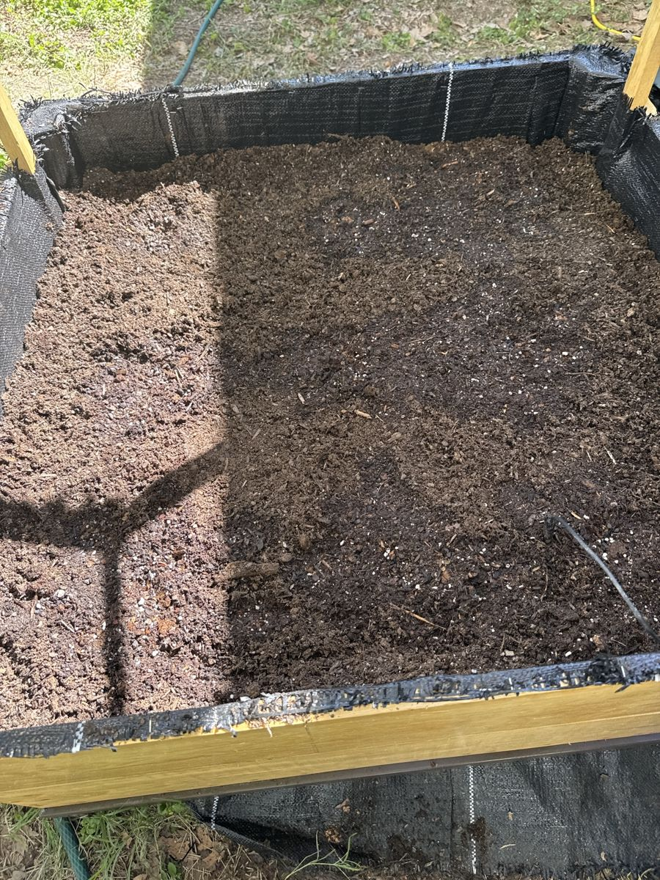
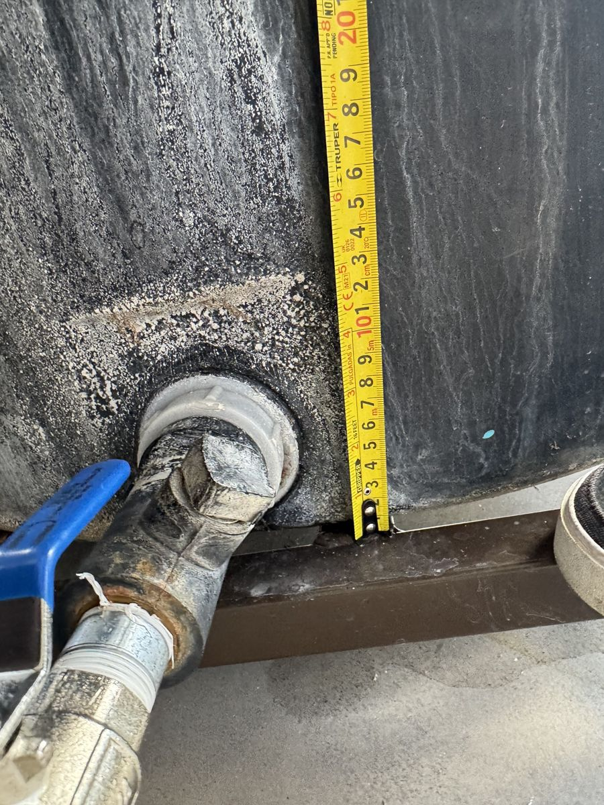
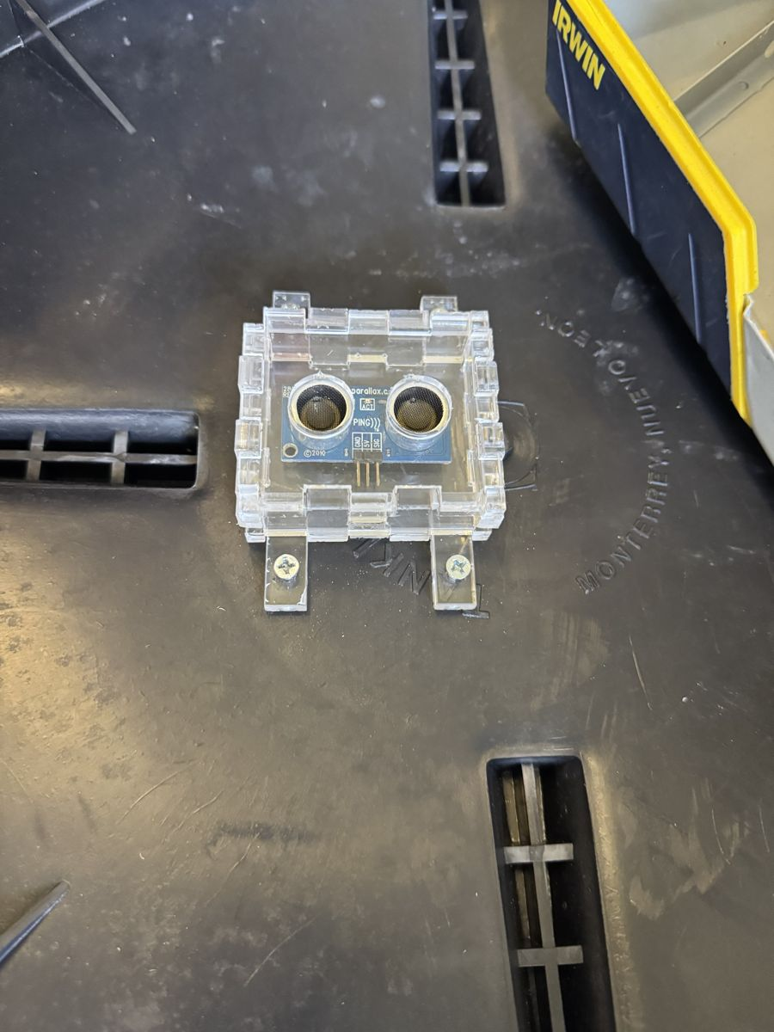
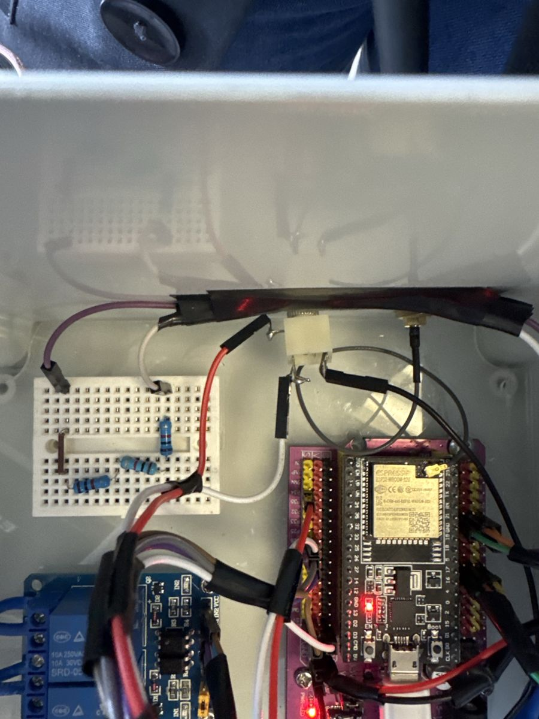
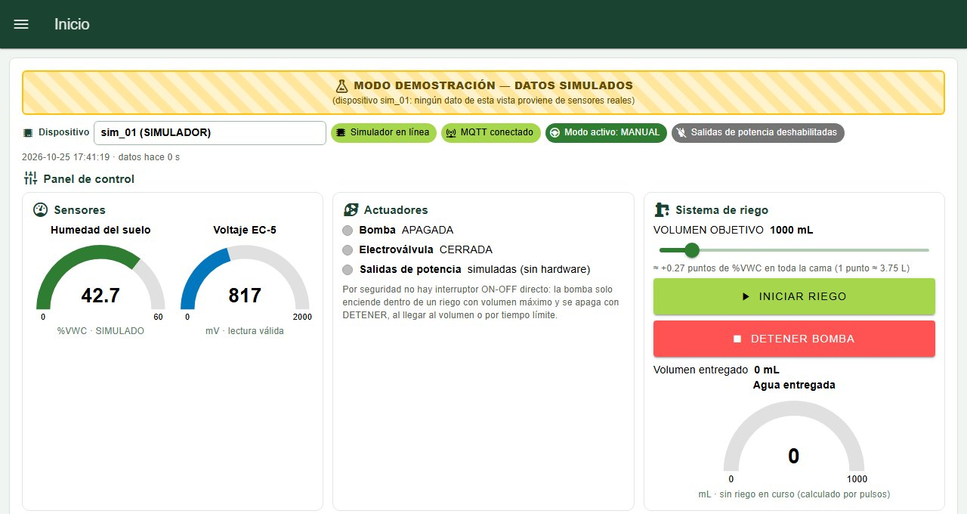
AquaHuerto Escolar
Sistema mecatrónico de riego inteligente con IA y energía solar para huertos escolares
Jaime Santiago Galaviz Reaza · Victor Manuel Palicio Torres · Eyra Cristal Garcia
Equipo 2 · Tecnológico de Monterrey, Campus Chihuahua · Escuela Primaria Federal Belisario Domínguez
Introducción
Cómo funciona
La agricultura usa cerca del 72 % del agua dulce del mundo. En las escuelas, el huerto se riega por horario o cuando alguien se acuerda: se desperdicia agua y las plantas sufren en fines de semana y vacaciones.
Pregunta: ¿se puede regar un huerto escolar solo cuando la tierra lo necesita, midiendo cada litro, sin depender de Internet y con energía solar?
• Sensores: EC-5 (humedad del suelo), PING))) (nivel del tinaco), DHT22 (aire), YF-S201 (litros).
• ESP32: decide cada 5 min con umbrales FAO-56 del cultivo; riega por dosis de 1.5 L con 15 min de infiltración.
• Seguridad: válvula → 1.5 s → bomba; corte sin flujo (45 s); tope de bomba 5.5 min; nunca riega al encender.
• IA: dos modelos que aprenden en línea (RLS) cuánto sube la humedad por litro y cuánto se seca por hora.
Objetivos
General: diseñar, construir y probar un sistema de riego que decida con mediciones reales de humedad, nivel y caudal, entregue volúmenes medidos y se proteja ante fallas.
• Medir la humedad volumétrica del suelo con un sensor calibrado.
• Regar por volumen y por dosis con tiempo de infiltración.
• Detectar falta de agua, flujo excesivo y tiempos máximos.
• Tres modos: MANUAL, AUTOMÁTICO e IA que aprende del huerto.
Metodología
Resultados
Diseño mecatrónico: QFD → concepto → CAD y AMEF → EPANET → construcción → firmware en C (ESP-IDF) → servidor en Raspberry Pi → pruebas automáticas, de campo y con agua.
• Riego real de 2.051 L en 42.8 s (meta 2.0 L) y STOP inmediato.
• Corte por falta de agua correcto en 11 eventos reales.
• Calibración del EC-5: R² = 0.945.
• Riega solo en el huerto desde el 21 de octubre de 2026.
Conclusiones
EPANET: 9 microaspersores × 30 L/h, 2.14 bar, uniformidad de presión 0.9998.
AquaHuerto riega solo cuando la tierra lo necesita, mide cada litro y se protege ante fallas, aun sin Internet. Siguiente paso: relé automotriz, diodos y capacitor; calibrar el caudalímetro con recipiente; medir la energía y validar la IA con plantas.
Referencias: Allen et al. (1998), FAO-56 · FAO (2021), SOLAW · Haykin (2014), Adaptive filter theory · Rossman et al. (2020), EPANET 2.2 · Espressif (2026), ESP-IDF · Vallejo-Gómez et al. (2023), Agronomy 13(2) · Moustafa et al. (2026), Agric. Water Manag. 333 · METER Group, EC-5. Lista completa en la bibliografía del proyecto.

